Slide 1


بسم الله الرحمن الرحيم
دراسة جدوى اقتصادية لإنشاء مصنع لإنتاج مكعبات الأعلاف الحيوانية لشركة دواجن فلسطين
وبالتعاون مع شركة فلسطين للاستثمار الصناعي (باديكو الصناعية ) م .ع.م
تنفيذ الطالبات :
ندين قادري ياسمين شناعة
ماسة عيسوي رنا الطيبي
بإشراف :
م . نضال دويكات

Slide 2
المشكلة :
لوحظ أن المراعي الطبيعية غير كافية لسد حاجة الأنواع المختلفة من المواشي المحلية وذلك لأسباب عديدة منها الجدار العازل وامتداد العمران واتساعه في جميع المدن والقرى , وتسبب هذا الوضع الجديد في زيادة الاعتماد على الأعلاف المركزة ذات التكاليف المرتفعة التي تتجاوز قدرة معظم المزارعين.
الحل :
فإن الحل لعمل وجبات متوازنة ومعتدلة الأسعار هو تركيب وجبات متكاملة باستخدام المخلفات الصناعية
لذلك نهدف في المشروع إلى إنشاء مصنع مكعبات علفية نستخدم فيها بقايا المحاصيل , ومواد يتم معالجتها محليا ومخلفات المواد الغذائية , وبذلك نقلل من العديد من المخلفات ونحاول التقليل من المشكلة البيئية . ونحد من عواقب الإفراط في واردات الأعلاف .

Slide 3
تعريف مكعبات الأعلاف و ميزاتها
الدراسة السوقية
الدراسة الفنية
الدراسة المالية
النتائج و التوصيات

Slide 4
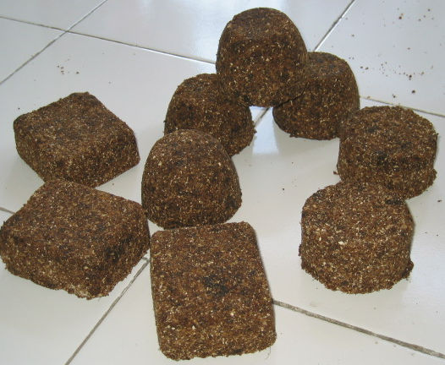
مكعبات الأعلاف
هي عبارة عن خلطات من بعض المخلفات الزراعية و بعض مخلفات التصنيع الزراعي مع بعض المواد المضافة يستخدم فيها القش وملاحق أخرى مثل الدبس والمعادن والأملاح تصنع وفق نسب مختلفة و تستخدم في تغذية المجترات كمتممات علفية.
من ميزاتها
.1 إمكانية التخزين بكميات كبيرة وفي مساحة اقل على مدى فترة طويلة من الزمن
.2 سهولة النقل
.3سهولة التحضير
4. الاستهلاك بكمية بطيئة و محدودة
.5 متوازنة وكافية لسد الاحتياجات الغذائية للمجترات
.6 ذات طعم مستساغ من قبل الحيوان
7.صحية وسهلة الهضم
.8 اقتصادية

Slide 5
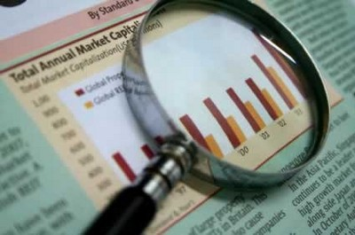
الدراسة السوقية

Slide 6
تقسم إلى:
.1 دراسة السوق
.2دراسة الطلب
.3 دراسة المنافسين
الدراسة السوقية
أولا دراسة السوق
دراسة حجم السوق
وحجم السوق هنا هو أعداد المواشي في السوق المستهدف

Slide 7
دراسة الطلب الكلي للاعلاف
حجم الاستهلاك الكلي للاعلاف
المنتجات المشابهة والبديلة
لا يوجد منتج مشابه لان منتجنا منتج جديد في السوق الفلسطيني , لكن يوجد منتجات أخرى أساسية هي الأعلاف والشعير , الذرة والقمح , صويا , قش , علف مالئ . حيث تعتبر مكعبات الأعلاف مكمل لهذه المنتجات جميعها , ويمكن أن يكون بديل عنها حيث أن الإنتاج محلي من الأعلاف يعادل 231000 طن من مختلف أنواع الأعلاف .

Slide 8
ثانيا دراسة الطلب
.1وصف السلعة .2التحليل حسب الشرائح
.3الاستقصاءات الميدانية .4 تحديد حجم الطلب الحالي
ثالثا دراسة المنافسين والوضع التنافسي
حقيقة لا توجد منافسة متعلقة بهذا المنتج كونه لا يصنع في الجانب الإسرائيلي مقارنة بالمنتجات التقليدية من الأعلاف. و بذلك يمكن أن يكون السوق المحلي مفتوحا لاستيعاب المنتج بما يفي احتياجات المجترات .
هيكل السوق وحدوده الجغرافية :
نابلس جنين
طولكرم قلقيلية
سلفيت

Slide 9
تحديد الحصة السوقية
بناءا على ما سبق ذكره وبما أن مكعبات الأعلاف منتج جديد في السوق وهو منتج مكمل لما هو موجود أصلا. والمنافسة الإسرائيلية والأجنبية غير موجودة و بذلك يمكن أن يكون السوق المحلي مفتوحا لاستيعاب المنتج بما يفي باحتياجات المجترات
75% من استهلاك ماشية سوف يكون للمنتجات الأعلاف الأصلية في السوق و 25% سيكون حصة السوق المستهدفة .

Slide 10

الدراسة الفنية

Slide 11
تحديد حجم الإنتاج والطاقة الإنتاجية العادية
بناءا على الحصة السوقية 25% تم تحديد حجم
المكعبات اليابسة للأغنام والماعز:
كمية المراد إنتاجها بالسنة = =180*0.2*16000 576000كغم ما يعادل 576 طن سنويا
المكعبات الطرية للأغنام والماعز :
الكمية المراد إنتاجها بالسنة = 365*0.2*16000 = 1168000 كغم ما يعادل 1168 طن سنويا
المكعبات الطرية للأبقار:
الكمية المراد إنتاجها بالسنة = 365*4*1072 = 1565120 ما يعادل 1565.120 طن سنويا

Slide 12
نسب حجم الإنتاج من الطري واليابس :
وبناءا عليه فان الكمية الكلية المراد إنتاجها سنويا = 3309120 كغم ما يعادل 661824 مكعب سنويا أي 275760 كغم

Slide 13
تحديد طريقة الإنتاج والوسائل التكنولوجية الملائمة:
.1 العملية الإنتاجية

Slide 14
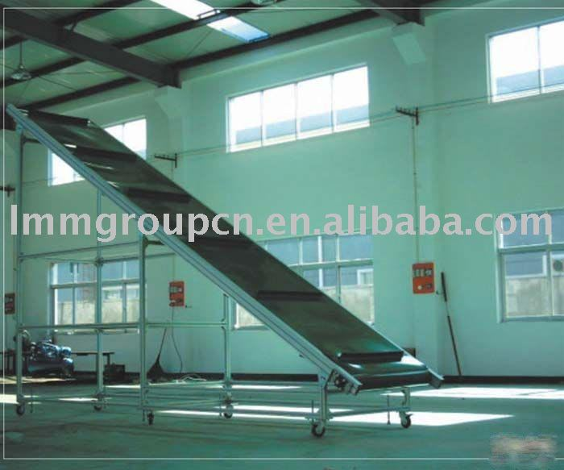
تحديد طريقة الإنتاج والوسائل التكنولوجية الملائمة:
.2 تحديد الآلات و المعدات الفنية :
ناقل
الوظيفة:
وسيلة للنقل بين آلة الطحن وآلة الكبس

Slide 15
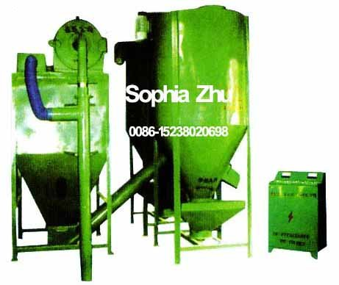
تحديد طريقة الإنتاج والوسائل التكنولوجية الملائمة:
2 تحديد الآلات والمعدات الفنية :
آلة الطحن وآلة الخلط
الوظيفة
في آلة الطحن يتم طحن أغصان الزيتون وأوراق الزيتون والمواد الصلبة الأخرى حتى تصل إلى درجة النعومة المطلوبة .
أما في آلة الخلط هنا يتم خلط المواد التي تم طحنها بالة الطحن مع المواد الناعمة أصلا حتى تصل للقوام المرغوب فيه

Slide 16
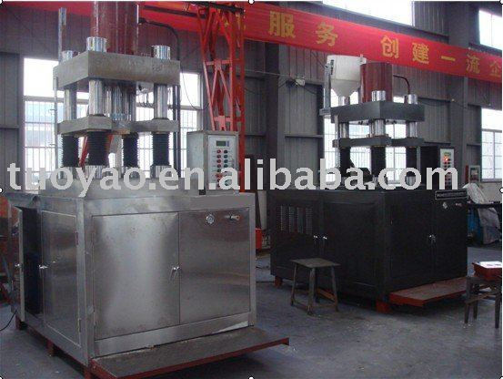
تحديد طريقة الإنتاج والوسائل التكنولوجية الملائمة:
2 تحديد الآلات والمعدات الفنية :
آلة الكبس:
الوظيفة:
يقوم هذا الجزء من خط الإنتاج بتشكيل المواد الخام بعد طحنها وخلطها على الشكل المرغوب بالأبعاد المحددة ويقوم بكبسها تحت ضغط معين داخل القوالب ذات الشكل المرغوب

Slide 17
تحديد طريقة الإنتاج والوسائل التكنولوجية الملائمة:
3 تحديد موقع المصنع والتخطيط الداخلي :
موقع المصنع :
تم اختيار موقع المصنع في كفرصور بمساحة 3 دونم وبسعر 12000 شيكل
التخطيط الداخلي للمباني الإدارية :

Slide 18
تحديد طريقة الإنتاج والوسائل التكنولوجية الملائمة:
3 تحديد موقع المصنع والتخطيط الداخلي:
التخطيط الداخلي لمنطقة الإنتاج :

Slide 19
التكاليف التشغيلية للمصنع :
المواد الخام
الإنتاج سوف يكون 17% من المكعبات اليابسة من الإنتاج الكلي . ويكون الإنتاج من المكعبات الطرية بقيمة 83% من الإنتاج الكلي
نخالة | جفت
شعير | سيقان و أوراق زيتون
ملح | سيلاج مخلفات بيوت بلاستيك
اسمنت او جبس | مخلفات سمسم
زيت | تبن قمح أو شعير
قمح | تبن تلتان
ذرة | صويا
تكلفة المكعبات الطرية ( مواد خام ) :
تكلفة الطن من المواد الخام = 1308 شيكل
تكلفة الكيلوغرام من المواد الخام = 1.308 شيكل
تكلفة المكعب من المواد الخام = 6.054 شيكل
تكلفة المكعبات اليابسة ( مواد خام ) :
تكلفة الطن من المواد الخام = 577 شيكل
تكلفة الكيلوغرام من المواد الخام = 0.577 شيكل
تكلفة المكعب من المواد الخام = 2.889 شيكل

Slide 20
2. القوى العاملة :
$ | مجموع الرواتب السنوية للوظيفة (شيكل) | مجموع الرواتب الشهرية للوظيفة | معدل الراتب الشهري للفرد(شيكل) | المطلوب العدد | الوصف الوظيفي | الرقم
10286 | 36000 | 3000 | 3000 | 1 | إداريين | 1
8571 | 30000 | 2500 | 2500 | 1 | مدير إنتاج | 2
6857 | 24000 | 2000 | 2000 | 1 | مشرف إنتاج | 3
4629 | 16200 | 1350 | 1350 | 1 | أمين مخازن | 4
4286 | 15000 | 1250 | 1250 | 1 | موظف مبيعات | 5
4286 | 15000 | 1250 | 1250 | 1 | محاسب | 6
4114 | 14400 | 1200 | 1200 | 1 | فني صيانة | 7
4286 | 15000 | 1250 | 1250 | 1 | سكرتيرة | 8
56160 | 196560 | 16380 | 1820 | 9 | عمال | 9
6171 | 21600 | 1800 | 900 | 2 | خدمات وحراسة | 10
3429 | 12000 | 1000 | 1000 | 1 | سائق | 11
113074 | 395760 | مجموع الرواتب السنوية
13569 | 47491 | مصاريف تامين وصندوق توفير ونهاية خدمة(12% من مجموع الرواتب)
126643 | 443251 | مجموع تكلفة الأيدي العاملة

Slide 21
3. المعدات و الآلات :
إجمالي عدد آلات الكبس : 2 آلة
إجمالي عدد آلات الخلط والطحن : 2 آلة
بالإضافة إلى ناقل وقطع غيار ومعدات للصيانة
و كانت تكلفتهم 1119272 شيكل أي ما يعادل 319792 دولار
4. وسائل النقل :
قدرت وسائل النقل 143000 شيكل أي ما يعادل 40875دولار
5. استهلاك الكهرباء و تكلفتها :
قدر تكلفة استهلاك الكهرباء 2347 شيكل أي معادل 678 دولار

Slide 22
6. مصاريف تشغيلية عامة :
الاهتلاك :
الرقم | البند | النسبة % | المبلغ (شيكل ) | المبلغ ($)
1 | المعدات وخطوط الإنتاج | 7% | 78349 | 22385
2 | مصاريف تجهيز الأرض | 5% | 4250 | 1214
3 | المباني الإدارية | 2% | 31400 | 8971
4 | تجهيزات المختبر | 7% | 6300 | 1800
5 | وسائل النقل | 10% | 14300 | 4086
المجموع |  |  | 134599 | 38457

Slide 23
8. التكاليف التشغيلية الكلية :
الرقم | البند | التكلفة (شيكل) | التكلفة ($)
1 | الأيدي العاملة | 443251 | 126643
2 | مواد الخام | 4370502 | 1248715
3 | فاتورة الكهرباء | 740813 | 211661
4 | مصاريف تشغيلية إضافية | 463277 | 132365
5 | مصاريف تشغيلية عامة | 315986 | 90282
المجموع |  | 6333829 | 1809665

Slide 24
7. ملخص المصاريف التشغيلية العامة
الرقم | البند | التكلفة السنوية (شيكل ) | التكلفة السنوية ($)
1 | صيانة سنوية (2%من قيمة الأصول الثابتة) | 68645 | 19613
2 | تأمينات(0.75%من قيمة الأصول الثابتة) | 25742 | 7355
3 | مصاريف دعاية وإعلان | 50000 | 14286
4 | مصاريف اتصالات وقرطاسيه وضيافة ومصاريف أخرى | 37000 | 10571
5 | الاهتلاك | 134599 | 38457
المجموع |  | 315986 | 90282

Slide 25
9. التكاليف التأسيسية للمصنع :
الرقم | البند | التكلفة (شيكل ) | التكلفة ($)
1 | تجهيز ارض وإنشاء شبكة مواصلات داخلية | 85000 | 24286
2 | المباني الإدارية وتجهيزاتها | 1569992 | 448569
3 | المعدات والآليات وخطوط إنتاج | 1119272 | 319792
4 | وسائل نقل | 143000 | 40857
5 | احتياطي طوارئ | 87500 | 25000
6 | تكلفة شراء الأرض | 180000 | 51429
7 | تجهيزات المختبر | 90000 | 25714
8 | شبكات وتراخيص | 245000 | 70000
 | المجموع الكلي | 3519764 | 1005647

Slide 26

الدراسة المالية

Slide 27
1. الطاقة الإنتاجية للمشروع :
الصنف | النسبة | الحجم السنوي (كغم) | الحجم السنوي (مكعبات)
المكعبات اليابسة | 17 % | 576000 | 115200
المكعبات الطرية | 83 % | 2733120 | 546624
2. تقدير تكلفة الوحدة في خط الإنتاج
تكلفة إنتاج المكعبات الطرية | تكلفة إنتاج المكعبات اليابسة | تكاليف الإنتاج السنوي | البند
105114 | 21529 | 126643 | الأيدي العاملة
3957796 | 412705 | 4370502 | المواد الخام
614875 | 125938 | 740813 | فاتورة الكهرباء
262268 | 53718 | 315986 | مصاريف تشغيلية عامة
4940053 | 613891 | 5553944 | المجموع (شيكل )
1411444 | 175397 | 1586841 | المجموع ($)

Slide 28
تكلفة المكعب اليابس الواحد = 5.33 شيكل = 1.52 $
تكلفة المكعب الطري الواحد = 9.04 شيكل = 2.58 $
3. أسعار البيع :
النوع | التكلفة بالشيكل | التكلفة ($) | سعر البيع (شيكل) | سعر البيع ( $) | نسبة الربح %
الطري | 9 | 2.5 | 12 | 3.4 | 25
اليابس | 5 | 1.5 | 8 | 2.3 | 33

Slide 29
4. جدول التدفق النقدي :
تم الحساب لمدة عشرون سنة
تم الحساب على حصة سوقية مقدارها 25 %
ضريبة القيمة المضافة تساوي 15 %
تم زيادة 2% من قيمة الإنتاج كل أربع سنوات وذلك بسبب الزيادة المتوقعة للمواشي المستهدفة
أسعار البيع :
12 شيكل للمكعبات الطرية
8 شيكل للمكعبات اليابسة

Slide 30
السنة | التكاليف التأسيسية | التكاليف التشغيلية | الاهتلاك | الإيرادات | الربح السنوي ($) | صافي الربح السنوي ($) | التدفق النقدي ($)
0 | 1005647 |  |  |  |  |  | -1005647
1 | 0 | 1809665 | 38457 | 2137454 | 289332 | 245932 | 284389
2 | 0 | 1809665 | 38457 | 2137454 | 289332 | 245932 | 284389
3 | 0 | 1809665 | 38457 | 2137454 | 289332 | 245932 | 284389
4 | 0 | 1845859 | 38457 | 2180203 | 295887 | 251504 | 289961
5 | 0 | 1845859 | 38457 | 2180203 | 295887 | 251504 | 289961
6 | 0 | 1845859 | 38457 | 2180203 | 295887 | 251504 | 289961
7 | 0 | 1845859 | 38457 | 2180203 | 295887 | 251504 | 289961
8 | 0 | 1882776 | 38457 | 2223807 | 302574 | 257188 | 295645
9 | 0 | 1882776 | 38457 | 2223807 | 302574 | 257188 | 295645
10 | 0 | 1882776 | 38457 | 2223807 | 302574 | 257188 | 295645
11 | 0 | 1882776 | 38457 | 2223807 | 302574 | 257188 | 295645

Slide 31
الإيرادات = سعر المكعب الطري * عدد المكعبات الطرية + سعر المكعب اليابس * عدد المكعبات اليابسة
الربح السنوي = الإيرادات – ( الاهتلاك + التكاليف التشغيلية )
صافي الربح السنوي = الربح السنوي – ( 15% * الربح السنوي )
التدفق النقدي = صافي الربح السنوي + الاهتلاك
فترة استرداد رأس المال :
استرداد رأس المال = التكاليف التأسيسية / صافي الربح للسنة الأولى
= 1005647 / 245932 = 4.1 سنة

Slide 32
حساب معدل الداخلي للعائد IRR) )
من خلال استخدام Microsoft Office Excel تم إيجاد قيمة IRR و كانت تساوي 28 %
تحليل نسبة الإيرادات إلى التكاليف :
الإيرادات | 2137454
التكاليف | 1809665
أرباح / التكاليف | 1.2

Slide 33
تحليل التعادل :
تحليل نقطة التعادل للمكعبات الطرية
تكاليف ثابتة | تكلفة شيكل / سنة | تكاليف متغيرة | التكلفة شيكل /سنة
الأجور | 105114 | المواد الخام | 3957796
مصاريف تشغيلية عامة | 262268 | الكهرباء والوقود | 669475
المجموع | 367382 | المجموع | 4627271
نقطة التعادل = التكاليف الثابتة / ( ثمن بيع الوحدة – التكلفة المتغيرة للوحدة )
تكلفة متغيرة للطري = 8. 5 شيكل
ثمن البيع = 12 شيكل
السعر – التكلفة = 3.5 شيكل
نقطة التعادل = 367382/ ( 12 – 8 ) = 103932 مكعب
ما يعادل 1247189 شيكل = 356339 $

Slide 34
تحليل نقطة التعادل للمكعبات اليابسة :
تكاليف ثابتة | تكلفة شيكل /سنة | تكاليف متغيرة | التكلفة شيكل /سنة
الأجور | 21529 | المواد الخام | 412705
مصاريف تشغيلية عامة | 53718 | الكهرباء والوقود | 180538
المجموع | 75247 | المجموع | 593244
نقطة التعادل = التكاليف الثابتة / ( ثمن بيع الوحدة – التكلفة المتغيرة للوحدة )
تكلفة متغيرة لليابس = 5.1 شيكل
ثمن البيع = 8 شيكل
السعر – التكلفة = 2.9 شيكل
نقطة التعادل = 75247/ ( 8 – 5.1 ) = 26400 مكعب
ما يعادل 211196 شيكل = 60342 $

Slide 35
القيمة الحالية الصافية : Net present value
باستخدام Microsoft Office Excel وجدت القيمة الحالية الصافية وكانت تساوي 338537 دولار
تحليل حساسية المشروع :
زيادة التكاليف التشغيلية بمقدار 4 %
نقص الإيرادات بمقدار 4 %
نقص التكاليف التشغيلية بمقدار 4 %
زيادة الإيرادات بمقدار 4 %

Slide 36
أولا : زيادة التكاليف التشغيلية 4%
و كانت النتائج كالتالي :
استرداد رأس المال = التكاليف التأسيسية / صافي الربح للسنة الأولى
= 1005647 / 184403= 5.5 سنة تعتبر هذه المدة ليست مده طويلة لاسترداد رأس المال وهي قيمة جيدة لإنشاء المشروع
حساب معدل الداخلي للعائد IRR) ) باستخدام Microsoft Office Excel وكانت تساوي 22 %
القيمة الحالية الصافية (NPV) باستخدام Microsoft Office Excel وكانت تساوي 83879 دولار

Slide 37
ثانيا : زيادة الإيرادات 4%
و كانت النتائج كالتالي :
استرداد رأس المال = التكاليف التأسيسية / صافي الربح للسنة الأولى
= 1005647 / 318605 = 3.2 سنة تعتبر هذه المدة ليست مده طويلة لاسترداد رأس المال وهي قيمة جيدة لإنشاء المشروع
حساب معدل الداخلي للعائد IRR) ) باستخدام Microsoft Office Excel وكانت تساوي 36 %
القيمة الحالية الصافية (NPV) باستخدام Microsoft Office Excel وكانت تساوي 639321 دولار

Slide 38
ثالثا : نقص الإيرادات 4%
و كانت النتائج كالتالي :
استرداد رأس المال = التكاليف التأسيسية / صافي الربح للسنة الأولى
= 1005647 / 173258 = 5.8 سنة تعتبر هذه المدة ليست مده طويلة لاسترداد رأس المال وهي قيمة جيدة لإنشاء المشروع
حساب معدل الداخلي للعائد IRR) ) باستخدام Microsoft Office Excel وكانت تساوي 21 %
القيمة الحالية الصافية (NPV) باستخدام Microsoft Office Excel وكانت تساوي دولار31533

Slide 39
رابعا : نقص التكاليف التشغيلية 4%
و كانت النتائج كالتالي :
استرداد رأس المال = التكاليف التأسيسية / صافي الربح للسنة الأولى
= 1005647 / 307460 = 2.9 سنة تعتبر هذه المدة ليست مده طويلة لاسترداد رأس المال وهي قيمة جيدة لإنشاء المشروع
حساب معدل الداخلي للعائد IRR) ) باستخدام Microsoft Office Excel وكانت تساوي 35 %
القيمة الحالية الصافية (NPV) باستخدام Microsoft Office Excel وكانت تساوي 593194 دولار

Slide 40
النتائج والتوصيات :
من خلال الدراسة المالية للمشروع تم التوصل إلى:
أن المشروع ناجح ومربح واسترداد رأس المال للمشروع يحتاج فترة 4.1 سنة.
يجب مراقبة تكلفة المواد الخام والتكاليف الأخرى وتحديث أسعار البيع بناءا على ذلك .
حساسية المشروع قليلة بالنسبة لدرجة الجدوى الأساسية وتأثره بالتغيرات المفروضة تأثرات قليلة وبالرغم منها يبقى مشروع مربح
الحاجة إلى دعاية و وإعلان قوي للمشروع لأنه منتج جديد ويحتاج للترويج من خلال مندوبي مبيعات و جهاز تسويق قوي

Slide 41

شكرا لاستماعكم

Slide 42


